Slide 1


DZVolve
SISTEMA PARA CADASTRO DE FROTAS E LOCAÇÕES DE VEÍCULOS
GUILHERME CAPUCCI AMBRÓSIO
HENRIQUE DE SOUZA SANTOS MARQUES
IGOR SOUZA DE OLIVEIRA
PEDRO HENRIQUE DESANI HILARIO
RAFAEL CAVALINE GOMES
Notes:
Para alterar a imagem no slide, selecione e exclua a imagem. Em seguida, use o ícone Imagens no espaço reservado para inserir sua própria imagem.

Slide 2
RESUMO
Objetivo principal , desenvolvimento de um sistema para realizar o cadastro de frotas e controle de locações de veículos linguagem C# com conexão ao banco na linguagem SQL;

Slide 3
CENÁRIO
A empresa DZVolve, situada na cidade de São José do Rio Preto – SP, atua no ramo de TI, fornecendo soluções de infraestrutura e desenvolvimento de aplicações para toda a região.
A aplicação “Frotas do Joaquim” foi criada a partir da necessidade de controle de frotas para a empresa “Joaquim S/A”, que atua no ramo de alugueis de veículos.

Slide 4
CENÁRIO
A Empresa foi criada para atender a necessidade de Frotas do Joaquim sobre o controle de frotas de veículos. Visando sempre a qualidade e máxima performance em aplicação, nossos sistemas são pensados sempre no usuário, visando a facilidade de uso e através de treinamentos, instruir o usuário para maior velocidade de operação.
Objetivo principal é cadastro de frota e controle da empresa juntamente com o sistema de locação de veículos e controle de motorista. Segundo informações disponiveis no relatorio de atividades do ANAV o setor de locação de veículos, impactado pelas condições gerais logrou neste ano obter resultados em geral positivos na adequação e inovação das atividades.

Slide 5
COMPARATIVO COM A CONCORRÊNCIA
A aplicação concorrente aqui apresentada, é parametrizada em cima de outro software, no caso, Excel
Problemas com o pacote Office influenciariam diretamente na aplicação

Slide 6
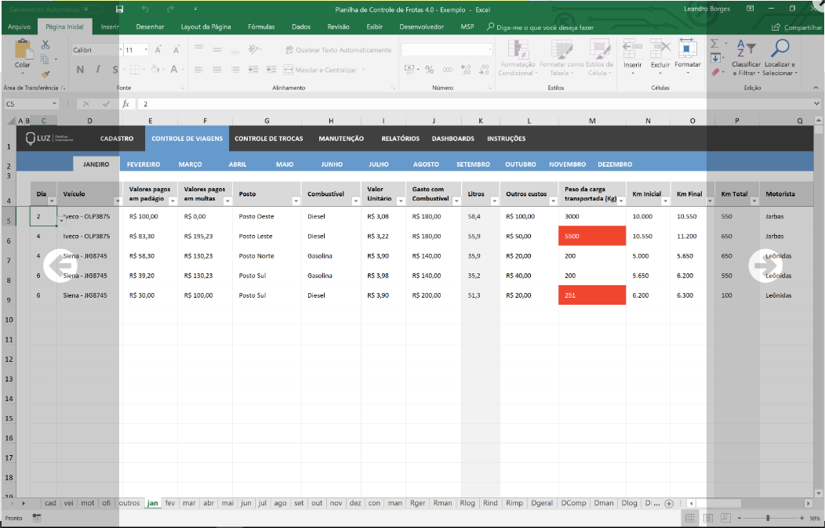
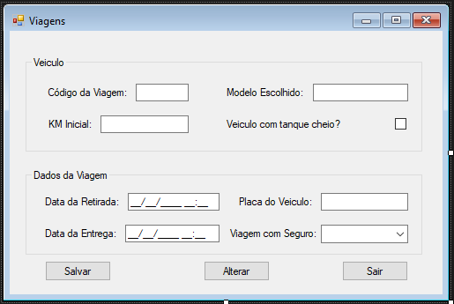
Adicionar título de slide – 6
Nossa tela apresenta novamente interface totalmente a prova de dados inválidos, e precisa somente de informações básicas para que o cadastro seja efetuado de forma rápida e eficiente.
A tela de viagens contém o mesmo erro de todas as outras telas, porém, além disto, contém informações adicionais que poderiam ser incluídas em outras telas, de modo que a interface não seja poluída e demorada para que o usuário preencha.

Slide 7
REGRAS DE NEGOCIO DO SISTEMA
Cliente
RN01 - CNH Valida em todo território nacional;
RN03 - Score/Cartão de Crédito de no mínimo 7% da tabela FIPE do veículo escolhido, como seguro financeiro sobre a locação, devolvido/estornado na entrega do veículo;

Slide 8
REGRAS DE NEGOCIO DO SISTEMA
Veiculo
RN02 - Toda a reserva pode sofrer alterações mediante a atualização da base cálculo do dia;
RN07 - Veículos que as condições de uso não estejam adequados, ou superior a 3 anos de uso ou 70 Mil KM, devem ser disponibilizados para leilão;
RN08 - Qualquer alteração no cadastro dos veículos só pode ser feita pelo administrador do sistema;

Slide 9
REGRAS DE NEGOCIO DO SISTEMA
Cobrança
RN01 - O aluguel é calculado pela diária de locação, com limite máximo de 3000 kM no período máximo de 1 mês (30 dias); caso o KM seja superior, é calculado o valor do aluguel sobre os km excedentes;

Slide 10
REGRAS DE NEGOCIO DO SISTEMA
Seguro
RN01 - Toda locação pode ter no máximo 5 motoristas, mas todos motoristas devem ter seguros individuais;
RN02 - Caso o Cliente deseje utilizar o seguro próprio, todo contrato de aluguel devem ter no o nosso seguro básico para evitar quaisquer transtornos futuros em processos cíveis;

Slide 11
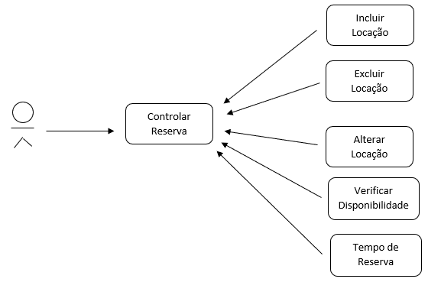
CASO DE USO
Nome USECASE | Cadastrar Viagem/Locação
Ator | Administrador
Descrição | O sistema mostrará uma interface para o ator preencher os dados da locação; O sistema mostrará uma interface onde todos os campos devem ser preenchidos corretamente pelo ator; O administrador localizará a locação original e irá definir a data de entrega; O sistema mostra uma interface gráfica onde o administrador devera preencher os campos corretamente
Cenário Principal | O ator deverá preencher todos os campos para que não haja nenhum erro de locação
Cenário Alternativo | Locação não realizada

Slide 12
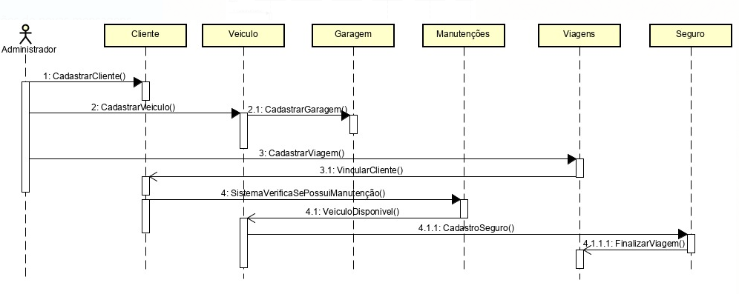
DIAGRAMA DE SEQUÊNCIA

Slide 13
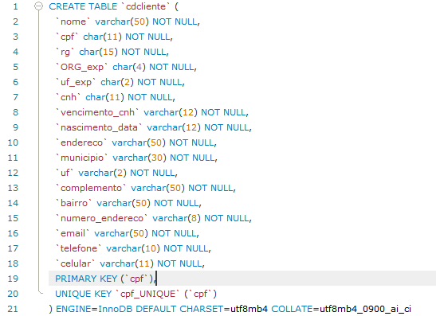
LINGUAGEM DE DEFINIÇÃO DE DADOS
Script Criação Tabela cdcliente Banco de Dados MYSQL

Slide 14
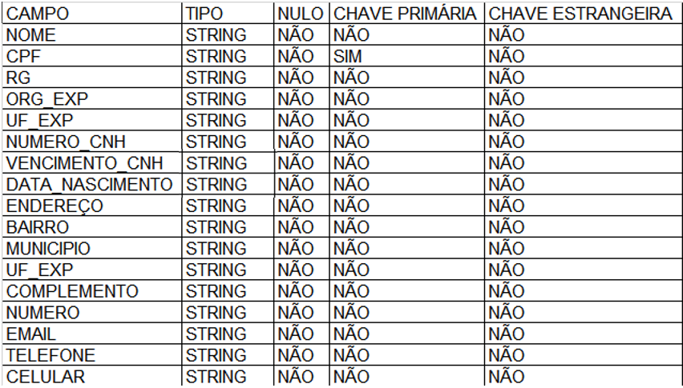
DICIONÁRIO DE DADOS.
Cadastrar Cliente

Slide 15
DESENVOLVIMENTO C# CRUD DE INTERFACE - SCRIPT CLASSE DAO

Slide 16
DESENVOLVIMENTO C# CRUD DE INTERFACE - SCRIPT CLASSE CLIENTEDAO

Slide 17
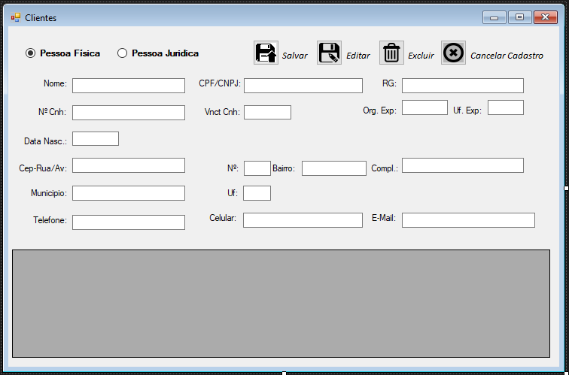
MANUAIS DE UTILIZAÇÃO DO SISTEMA
A tela de cadastro de Clientes adiciona a possibilidade de controle de clientes dentro da aplicação. É nesta tela que se deve ser cadastrado os dados referentes ao cliente, e informar se o veículo será locado a pessoa física ou jurídica.
Nome: Inserir o Nome do cliente ou empresa em caso de pessoa jurídica;
Nº CNH: Inserir número de CNH de motorista;
Data Nasc: Inserir a data de nascimento ou data de abertura de empresa;
Cep-rua/Av: Inserir o endereço com CEP, rua ou avenida de cliente ou empresa;
Município: Inserir município de cliente ou empresa;
Telefone: Inserir telefone de cliente ou empresa;
CPF/CNPJ: Inserir o CPF ou CNPJ do cliente ou empresa;
Vnct CNH: Inserir o vencimento da CNH;
Nº: Inserir o número de complemento/residência;
UF: Inserir o estado do cliente ou empresa;
Celular: Inserir celular do cliente ou empresa;
RG: Inserir o RG caso Pessoa Física seja selecionada;
Org. Exp: Inserir órgão expedidor do RG;
UF Exp: Inserir estado expedidor do RG;
Compl.: Inserir o complemento do cliente ou empresa;
E-mail: Inserir o e-mail do cliente ou empresa;

Slide 18
SOFTWARE - Requisitos Básicos de Instalação
O sistema foi desenvolvido fundamentalmente utilizando a plataforma (Visual Studio e MYSQL ).
Os pré-requisitos para o funcionamento são:
-Processador: Intel ou AMD multi core.
-Memoria: 4 GB ou superior.
-HD: 10 GB de espaço livre em disco.
-Sistema Operacional: Microsoft Windows 7 ou superior.
-Gráficos: Controlador Intel

Slide 19
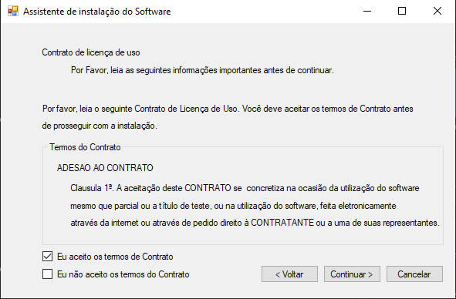
SOFTWARE - Tela do Assistente de Instalação

Slide 20
CONTRATO DE SERVICO E MANUTENÇÃO DE SOFTWARE DZVOLVE
RESPONSABILIDADE DA CONTRATADA:
1.0 Total orientação quanto à instalação e manutenção dos softwares por e-mail no endereço Dzvolve@gmail.com em 2 dias úteis no horário comercial;
2.0 Fornecimento gratuito das atualizações (upgrades) das versões dos softwares, ficando excluídos desta cláusula os novos programas desenvolvidos pela CONTRATADA;

Slide 21
CONTRATO DE SERVICO E MANUTENÇÃO DE SOFTWARE DZVOLVE
CONTRATO DE MANUTENÇÃO VALOR MENSAL
1.0 O valor referente de R$3.000(três mil reais) refere-se a o software completo.
2.0 O valor da mensalidade de serviços será pago no mês posterior à prestação do serviço;
4.0 Este contrato tem duração de 12 (doze) meses e após este período poderá ser rescindido por qualquer uma das partes a qualquer tempo, desde que tal desistência seja efetivada por escrito à outra parte com o prazo mínimo de 30 dias, ficando o CONTRATANTE responsável pelo pagamento da última parcela entre a notificação da desistência e o término do contrato ;

Slide 22
PROMOÇÕES
Datas Especiais: Essas datas também são importantes sem dúvida alguma, podendo ir mais além oferendo descontos no mesmo de aniversário da loja ou do cliente.
Segmentadas: Um exemplo de promoção segmentada seria o seguinte: a cada 5 automóveis alugados, o 6º sai por uma porcentagem escolhida pela locadora na próxima locação.
Convenio: Um exemplo de promoção convenio seria na seguinte ideologia: a locadora de veículos aluga o carro para empresa “X”, assim ganhando um desconto especial de acordo com o tamanho da frota da empresa.

Slide 23
REFERENCIA
SARQUIS, Carlos. RELATÓRIO DE ATIVIDADES DE 2017. Disponível em <http:// www.anav.org.br/noticias.php>. Acesso em 24 de abril de 2019.
PLANILHA DE CONTROLE DE FROTA 4.0. Disponível em <https://luz.vc/planilhas-empresariais/planilha-de-controle-de-frota>. Acesso em 19 de maio de 2019.
Disponível em <https://www.devmedia.com.br/forum/contrato-de-manutencao-de-software/136163>. Acesso em 01 de junho de 2019.
Felipe, DAO Pattern: Persistência de Dados utilizando o padrão DAO. Disponível em <https://www.devmedia.com.br/dao-pattern-persistencia-de-dados-utilizando-o-padrao-dao/30999>. Acesso em 04 de junho de 2019.
FERREIRA, Gabs. Voltando no tempo: como eu aprendi a fazer CRUDs com DAL e BLL(ou: Como você não deve fazer CRUDS hoje em dia). Disponível em <http://gabsferreira.com/voltando-no-tempo-como-eu-aprendi-a-fazer-crud-com-dal-e-bll/>. Acesso em 04 de junho de 2019.
SCHOTT, MIRCHELL. Creating a Data Access Layer (VB) .Disponível em <https: //docs.microsoft.com/en-us/aspnet/web-forms/overview/data-access/introduction/ creating-a-data-access-layer-vb>. Acesso em 04 de junho de 2019.
SCHOTT, MIRCHELL. Criação de uma camada de lógica de negócios (C#). Disponível em <https://docs.microsoft.com/pt-br/aspnet/web-forms/overview/data-access/introduction/creating-a-business-logic-layer-cs>. Acesso em 04 de junho de 2019.

